Slide 1
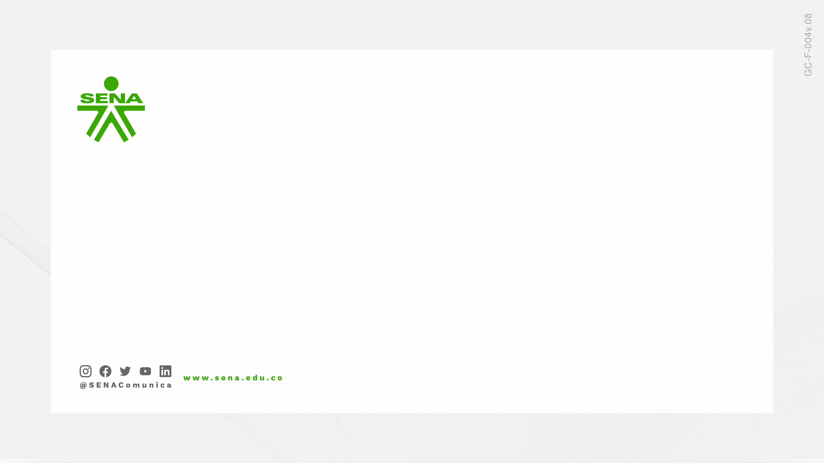
Plataforma integral para la optimización de tareas y rendimiento en CDA Cediplus Soacha.
Dayana Machado Muñoz
Daniel Andrés Valbuena Rodríguez
Danna Valentina Rodríguez Clavijo
Notes:
1

Slide 2

Objetivo General
Desarrollar e implementar un aplicativo web de gestión de tareas para Cediplus, con el propósito de optimizar la asignación de tareas y mejorar la productividad en el área administrativa. El sistema permitirá la asignación de tareas de manera eficiente. La plataforma estará diseñada para ser intuitiva y eficaz, de modo que sea una herramienta de apoyo clave para el logro de sus objetivos y el incremento de rendimiento profesional.

Slide 3
Objetivos específicos
Implementar un sistema de asignación de tareas automatizado que permita a los usuarios gestionar y priorizar sus tareas de forma eficiente.
Desarrollar funciones como categorización de tareas y seguimiento del progreso, para la mejora de productividad y la organización.
Desarrollar e implementar un sistema de gestión de roles dentro del aplicativo web que distinga entre empleados y administradores, con permisos y accesos específicos según sus funciones.
Diseñar la estructura del aplicativo web asegurando una interfaz intuitiva y fácil de utilizar que permita una navegación ágil para los usuarios.
Integrar una sección de informes que evalué al empleado según su rendimiento, su puntualidad y eficiencia para llevar una retroalimentación más puntual.

Slide 4
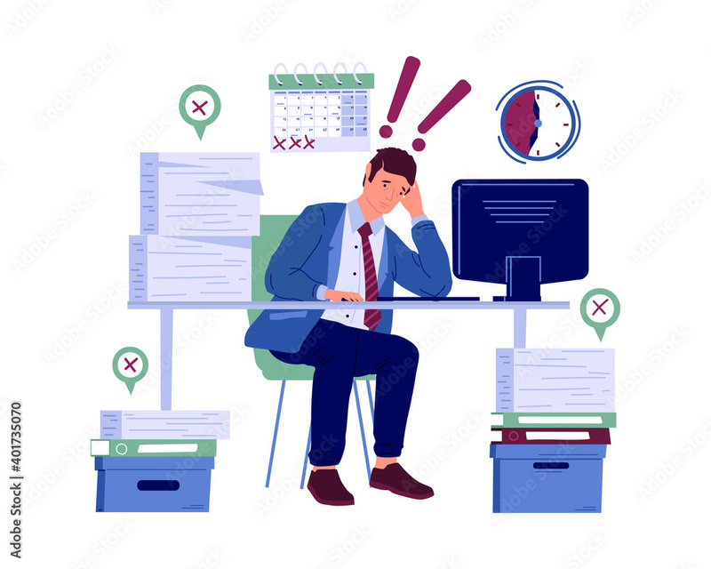
Planteamiento del problema
Cediplus es una empresa especializada en la tecno mecánica de carros y motos. Actualmente, ha establecido un control eficiente en su área operativa; Sin embargo, su área administrativa carece de herramientas y procesos adecuados para gestionar las tareas y actividades diarias. Esto genera desorganización, retrasos y una baja productividad. Además, esta falta de control dificulta el seguimiento del desempeño de los empleados y la priorización de tareas urgentes, afectando directamente la eficiencia de la empresa.

Slide 5
Pregunta problema
¿Cómo puede Alphamind optimizar la asignación y seguimiento de tareas en el área administrativa de Cediplus, asegurando una mejor organización y productividad?

Slide 6
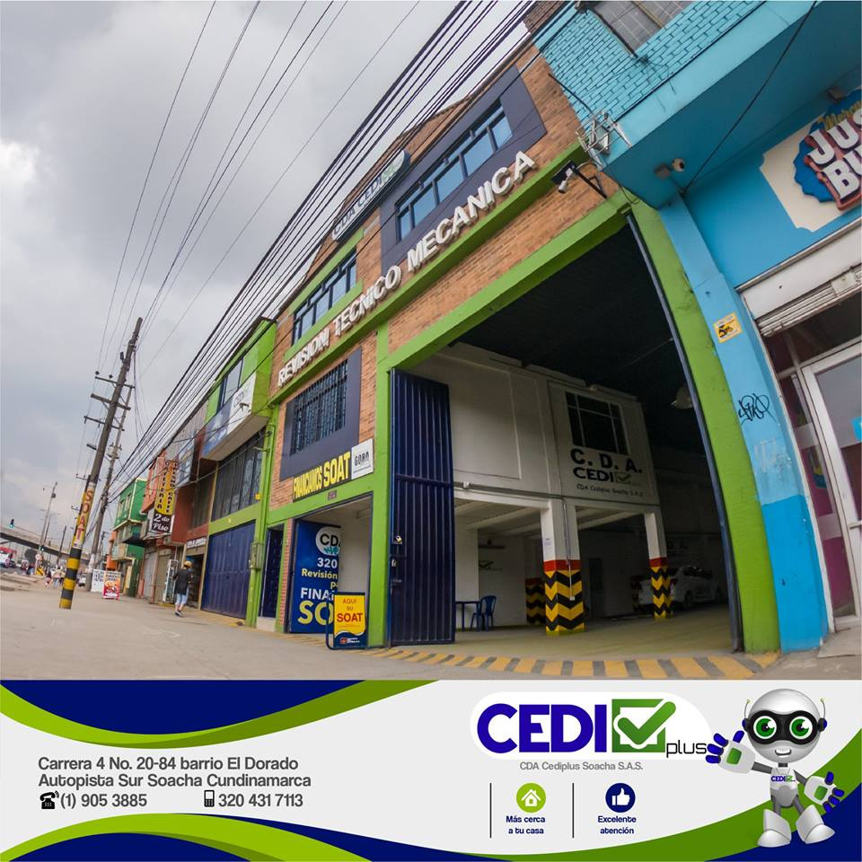
Alcance
El proyecto Alphamind consiste en desarrollar un aplicativo web para la gestión eficiente de tareas en Cediplus, tanto para uso individual como en equipos. La plataforma permitirá a los usuarios crear tareas, establecer prioridades, recibir recordatorios automáticos, monitorear el progreso y mantener un historial de actividades realizadas. Adicionalmente incluirá un sistema de notificaciones que asegurará que los empleados estén al tanto de sus responsabilidades y un sistema de comunicación para fomentar la colaboración. Este sistema estará diseñado para facilitar su implementación y uso, asegurando una mejora significativa en el control de las actividades diarias en la empresa.

Slide 7
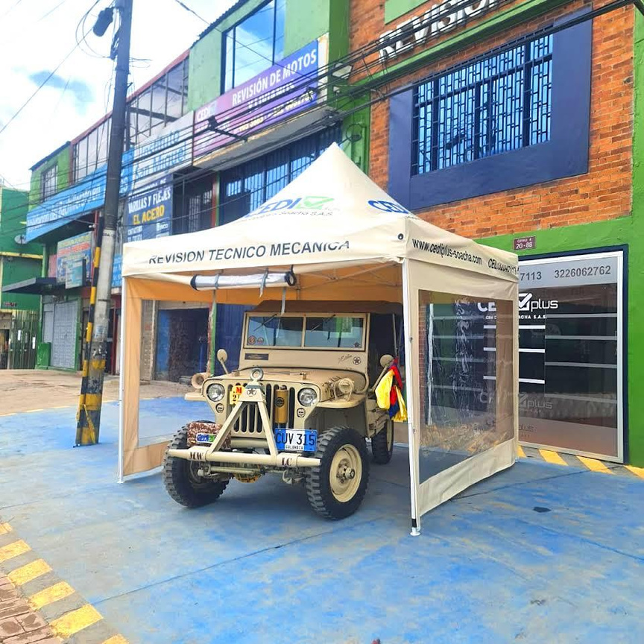
Justificación
El aplicativo Alphamind se diseñara para optimizar la asignación y gestión de tareas en Cediplus, abordando problemas como la desorganización, los retrasos y la baja productividad en su área administrativa. Permitirá a los supervisores establecer prioridades y plazos específicos para cada tarea, detallando con claridad las responsabilidades asignadas. Además, las notificaciones personalizadas ayudaran a los empleados a organizar su tiempo, asegurando el cumplimiento eficiente de las actividades. La herramienta promoverá comunicación efectiva gracias a un sistema de chat, reduciendo posibles mal entendidos y mejorando la colaboración dentro del equipo. Esto beneficiará tanto a los líderes como a sus equipos, al proporcionar una estructura clara que fomente un ambiente de trabajo productivo y organizado.

Slide 8
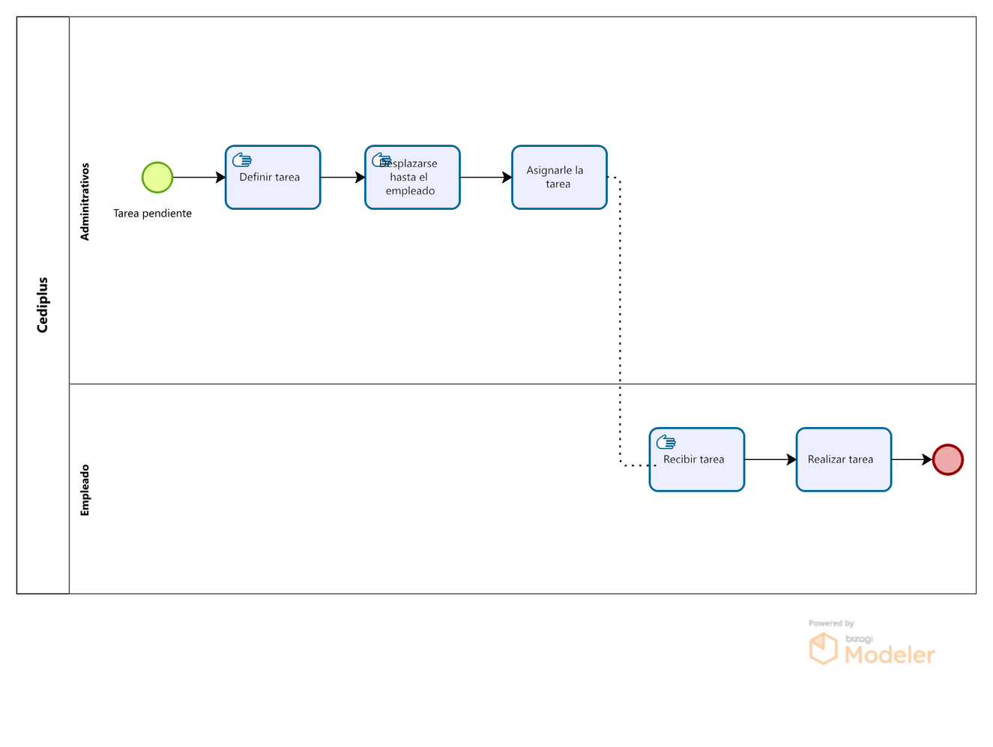
BPMN (Plan de negocios)

Slide 9
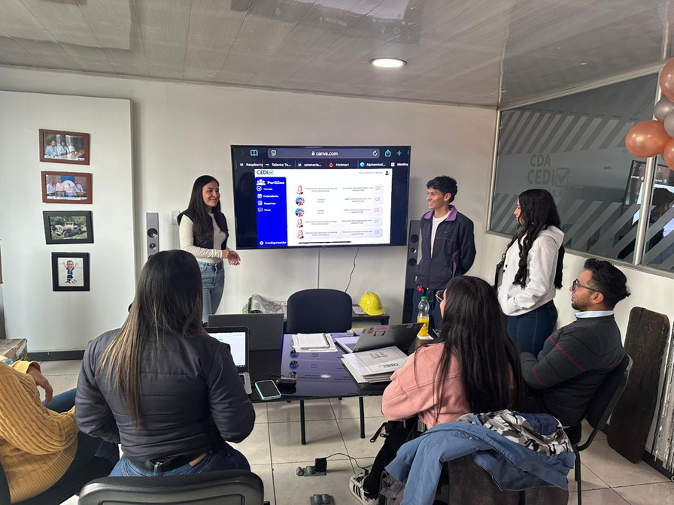
Entrevista
¿Cuáles son las tareas más comunes que realizan los empleados diariamente?
¿Existen tareas críticas que requieran más seguimiento o coordinación?
¿Qué herramientas o procesos utilizan actualmente para gestionar estas tareas?
¿Qué funcionalidades considera imprescindibles para un gestor de tareas en su empresa?
¿Cómo le gustaría que el sistema priorice las tareas (por urgencia, complejidad, etc.)?
¿Qué tan frecuentemente supervisa o recibe informes sobre el progreso de las tareas?
¿Considera importante que los empleados tengan la posibilidad de comunicarse entre ellos o con los jefes dentro del sistema?
¿Le gustaría integrar el aplicativo con otros sistemas que ya utiliza, como software contable o de inventarios?
¿Cómo mediría el éxito de este gestor de tareas en su CDA?

Slide 10
Requerimientos funcionales
Gestionar autenticación
Gestionar usuarios
Gestionar tareas
Iniciar sesión
Recuperar contraseña Gestionar contraseña Controlar permisos
Cambio de estado
Crear usuarios
Editar usuarios
Eliminar usuarios
Consultar usuarios
Asignar roles
Asignar tareas
Editar tareas
Eliminar tareas
Crear tareas
Establecer prioridades de tareas
Ofrecer visualización flexible de tareas (Calendario)
Gestionar reportes
Gestionar chat
Monitorear el progreso
Enviar notificaciones y recordatorios
Desactivar notificaciones y recordatorios
Generar informes
Exportar informes (PDF)
Actualizar informes Eliminar informes
Crear grupos
Enviar mensajes entre usuarios
Implementar envío de archivos
Notificar sobre mensajes
Eliminar chat

Slide 11
Requerimientos no funcionales
Seguridad
Rendimiento
Compatibilidad
Fiabilidad
Usabilidad
Escalabilidad
Mantenibilidad

Slide 12
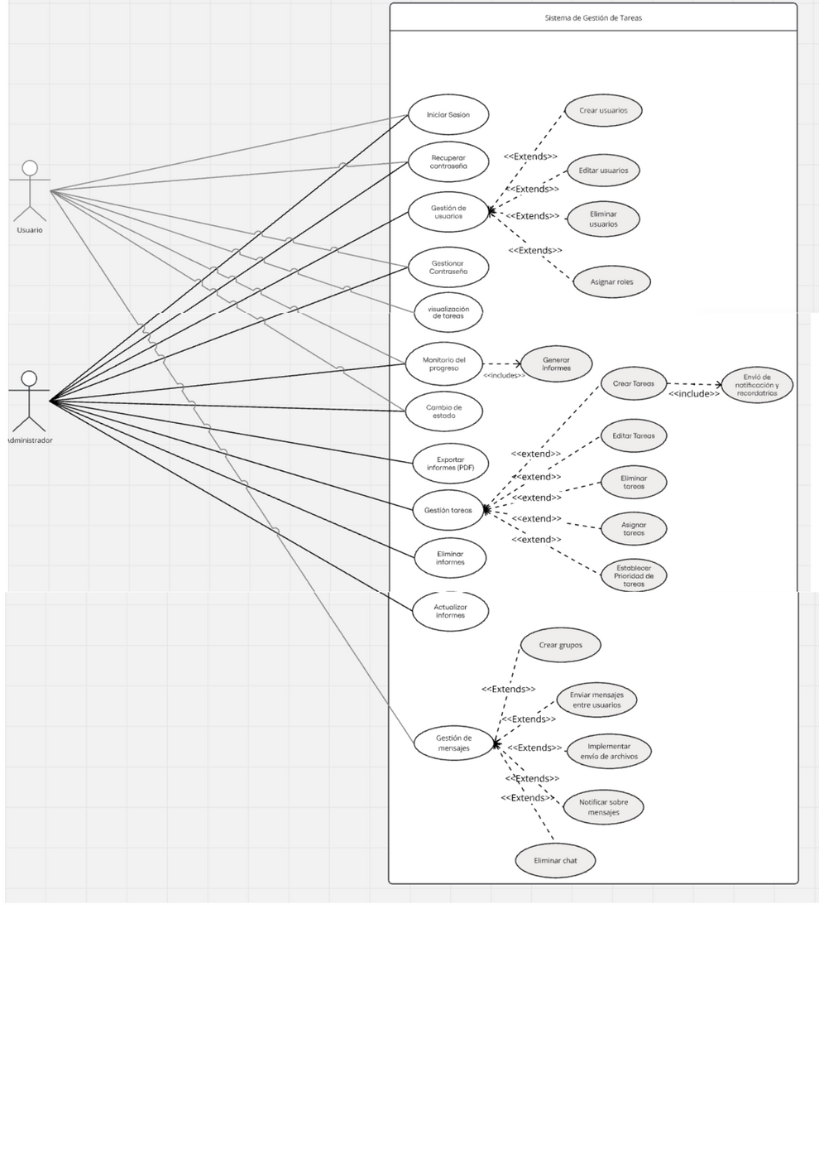
Diagrama de Casos de uso

Slide 13
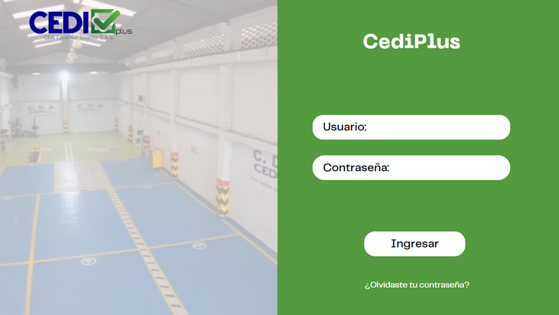
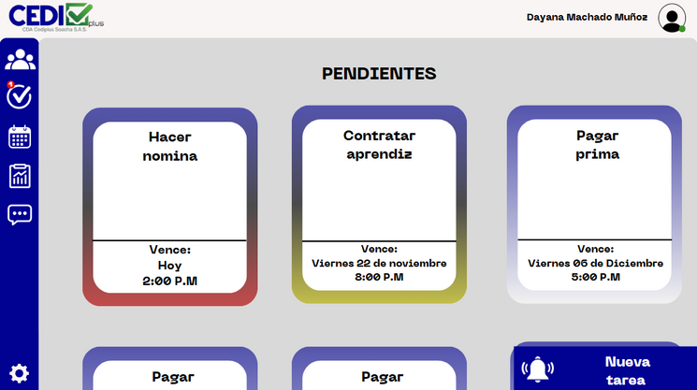
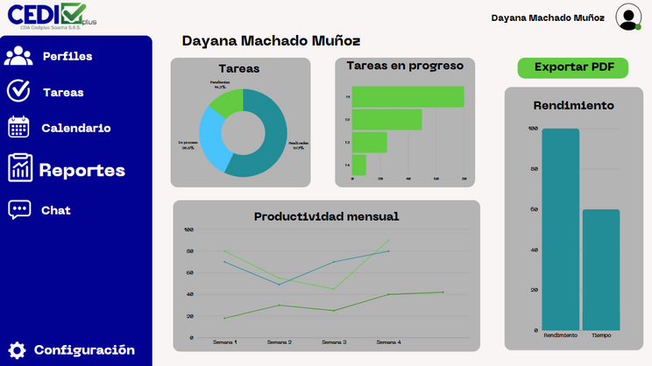
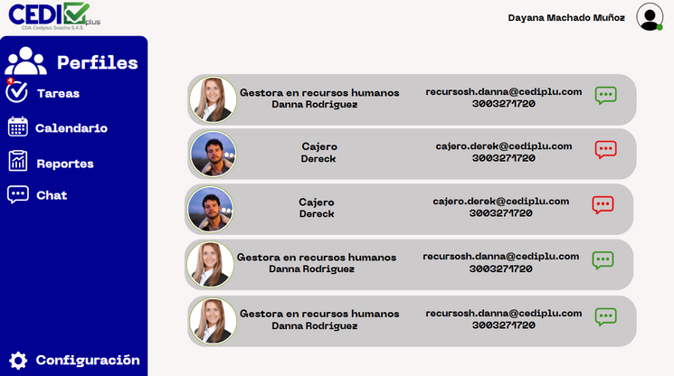
Mockup

Slide 14
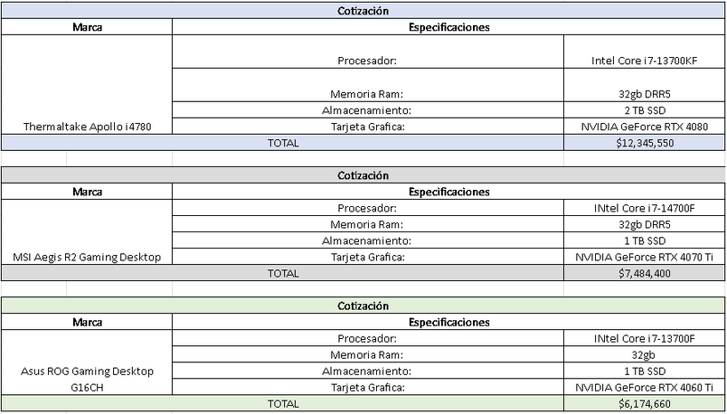
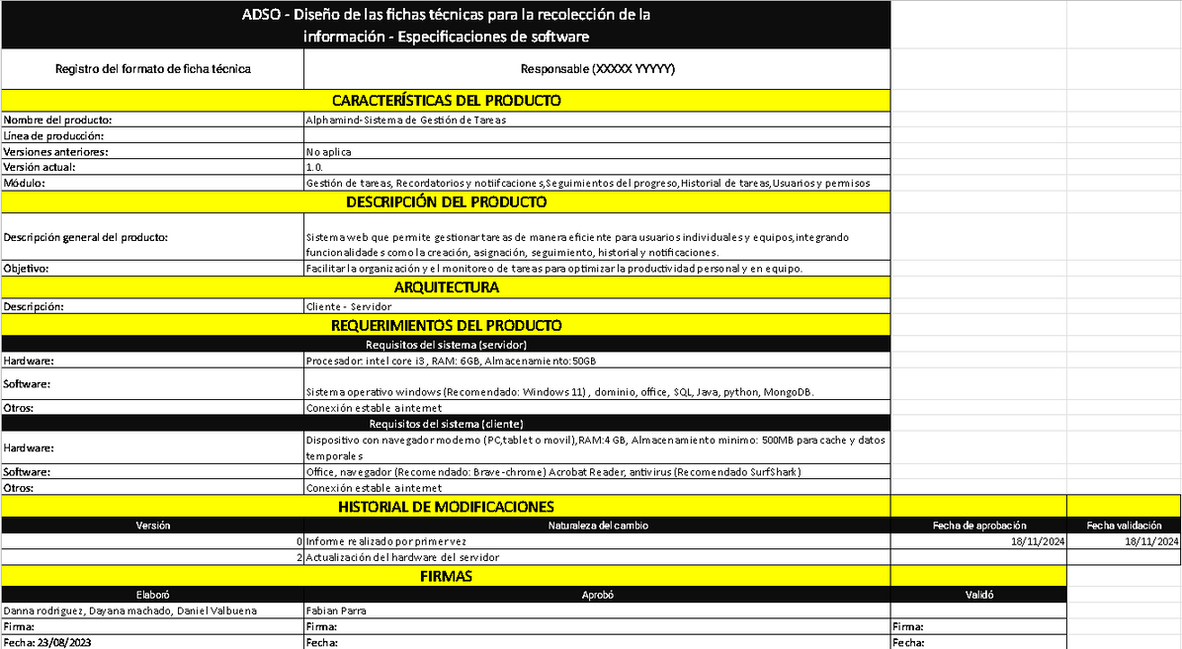
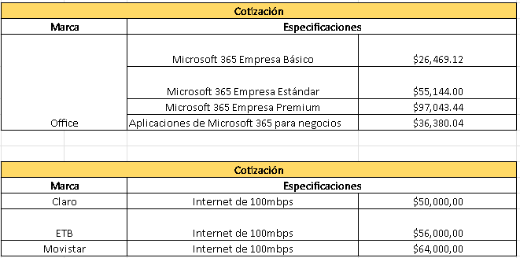
Ficha técnica

Slide 15
